Slide 1
Contrôle et Commande de la plateforme Andromede
Jean Louis Coacolo
15/10/2020
Journée Contrôle et Commande IJCLAB
<numéro>

Slide 2
C&C de la plateforme Andromede
Contexte scientifique
Description de la plateforme
Lignes d’analyses (EVE)
- Instruments
- Réseau Informatique
C&C accélérateur
C&C (DAQ) lignes d’analyses
15/10/2020
Journée Contrôle et Commande IJCLAB
<numéro>

Slide 3
C.S. : Description
Nouvel instrument pour l'analyse par spectrométrie de masse de nano-domaines et de nano-objets présents en surface de matériaux avec une résolution spatiale de l'ordre de 20 nm dans différents domaines tels que :
Préparation chimique : R&D source d'ions, analyse de surface
Astrochimie : météorites, molécules prébiotiques
Astrophysique nucléaire
Biologie : Bactéries, tissus
Recherche fondamentale
R&D instrumentations
Equipe : Serge Della Negra, Isabelle Ribaud, François Daubisse
Dominique Jacquet
15/10/2020
Journée Contrôle et Commande IJCLAB
<numéro>

Slide 4






C.S. : Recherche multidisciplinaire
Fondamental research:
Yield Volume (PMMA profile measurement), voxel size
- Interaction with graphene: ionic emission and track diameter
Ionic emission efficiency, effect of sample thickness; 3D-image (bradykinin
LHC-CERN accelerator beam screen surface analysis
Materials modification under ion irradiation, control by mass spectrometry and microscopy
Colocalization of anti-bodies on cells
Lipopolysaccharides (LPS) detection by lipid A ions
Exobiology Molecular Analysis from Meteorites
<numéro>
15/10/2020
Journée Contrôle et Commande IJCLAB
<numéro>

Slide 5
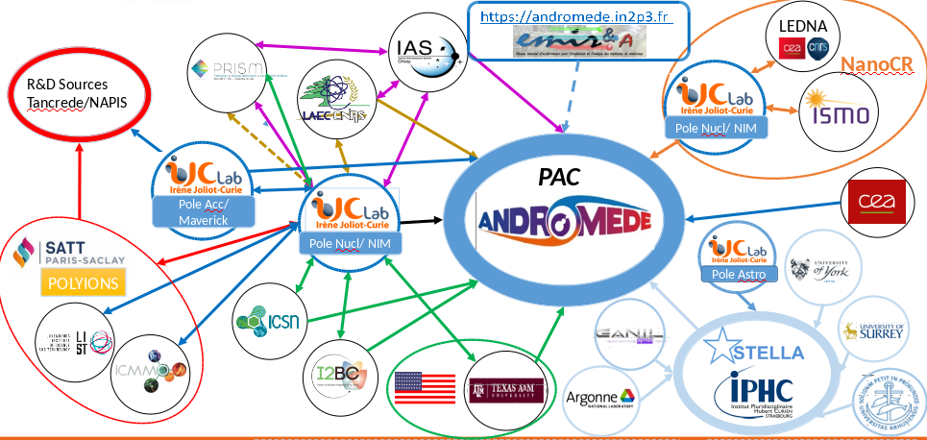
C.C.:Réseau scientifique
Collaboration AGAT (IJCLAB, ISMO, Universidad Autonoma Madrid, Paul Sabatier University Toulouse III
breakdown curves of CH2(+),CH3(+) and CH4(+) molecules. II. Application to chemical reactions and astrophysical implications M. Chabot, T. Idbarkach, K. Béroff, F. Le Petit July 2020, Astronomy and Astrophysics
Astrochimie
Enhanced sputter and secondary ion yields using
MeV gold nanoparticle beams delivered by the Andromede facility
Journal of Vacuum Science & Technology B 38, 044008 (2020); https://doi.org/10.1116/6.0000173
Thanh Loan Lai1, Dominique Jacquet1, Isabelle Ribaud1, Michael John Eller2,3,
Dmitriy Verkhoturov3, Emile Albert Schweikert3, Luiz Henrique Galvão Tizei4, Fuhui Shao4,
Suheyla Bilgen1, Bruno Mercier1, Gael Sattonnay1, and Serge Della Negra1,a)
Préparation chimique
Collaboration STELLA (IPHC, IPNO, GANIL, CSNSM, Université de York (UK), Université de Surrey (UK), STFC Daresbury (UK), Université de Aarhus (Danemark), laboratoire National de Argonne(USA).
Advances in the Direct Study of Carbon Burning in Massive Stars G. Fruet et al. Phys. Rev. Lett. 124, 192701 – Published 12 May 2020
Biologie
Astrophysique
15/10/2020
Journée Contrôle et Commande IJCLAB
<numéro>

Slide 6
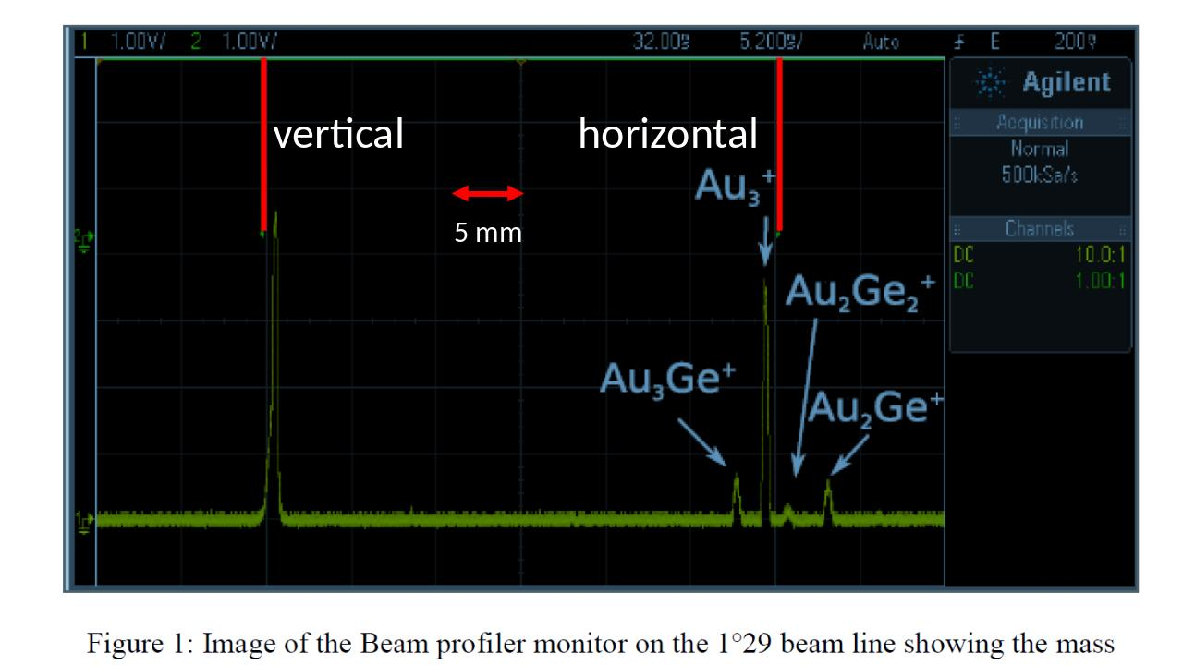
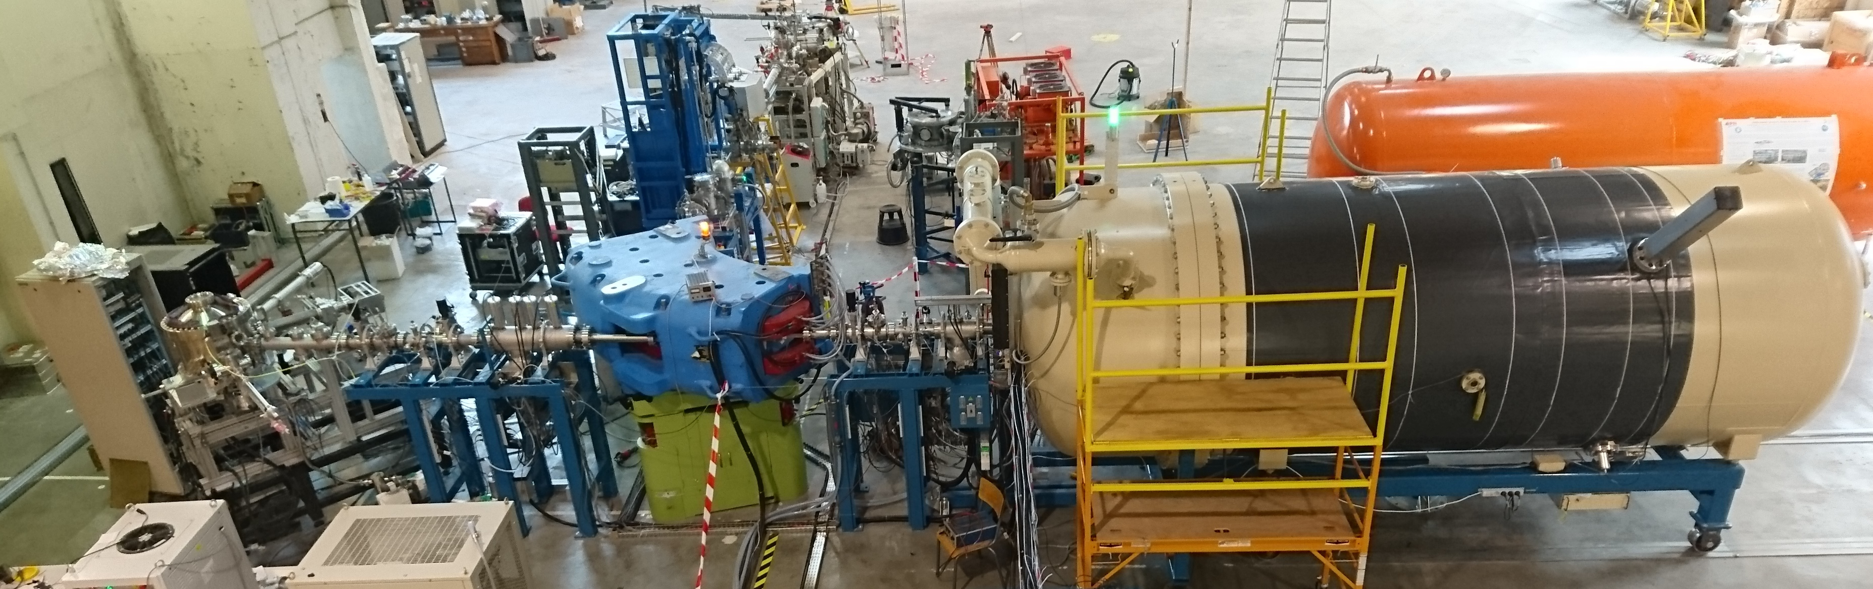
Description de la plateforme
Spectromètre
masse
Ligne 90°
Accélérateur électrostatique
Source d’ions
15/10/2020
Journée Contrôle et Commande IJCLAB
<numéro>

Slide 7
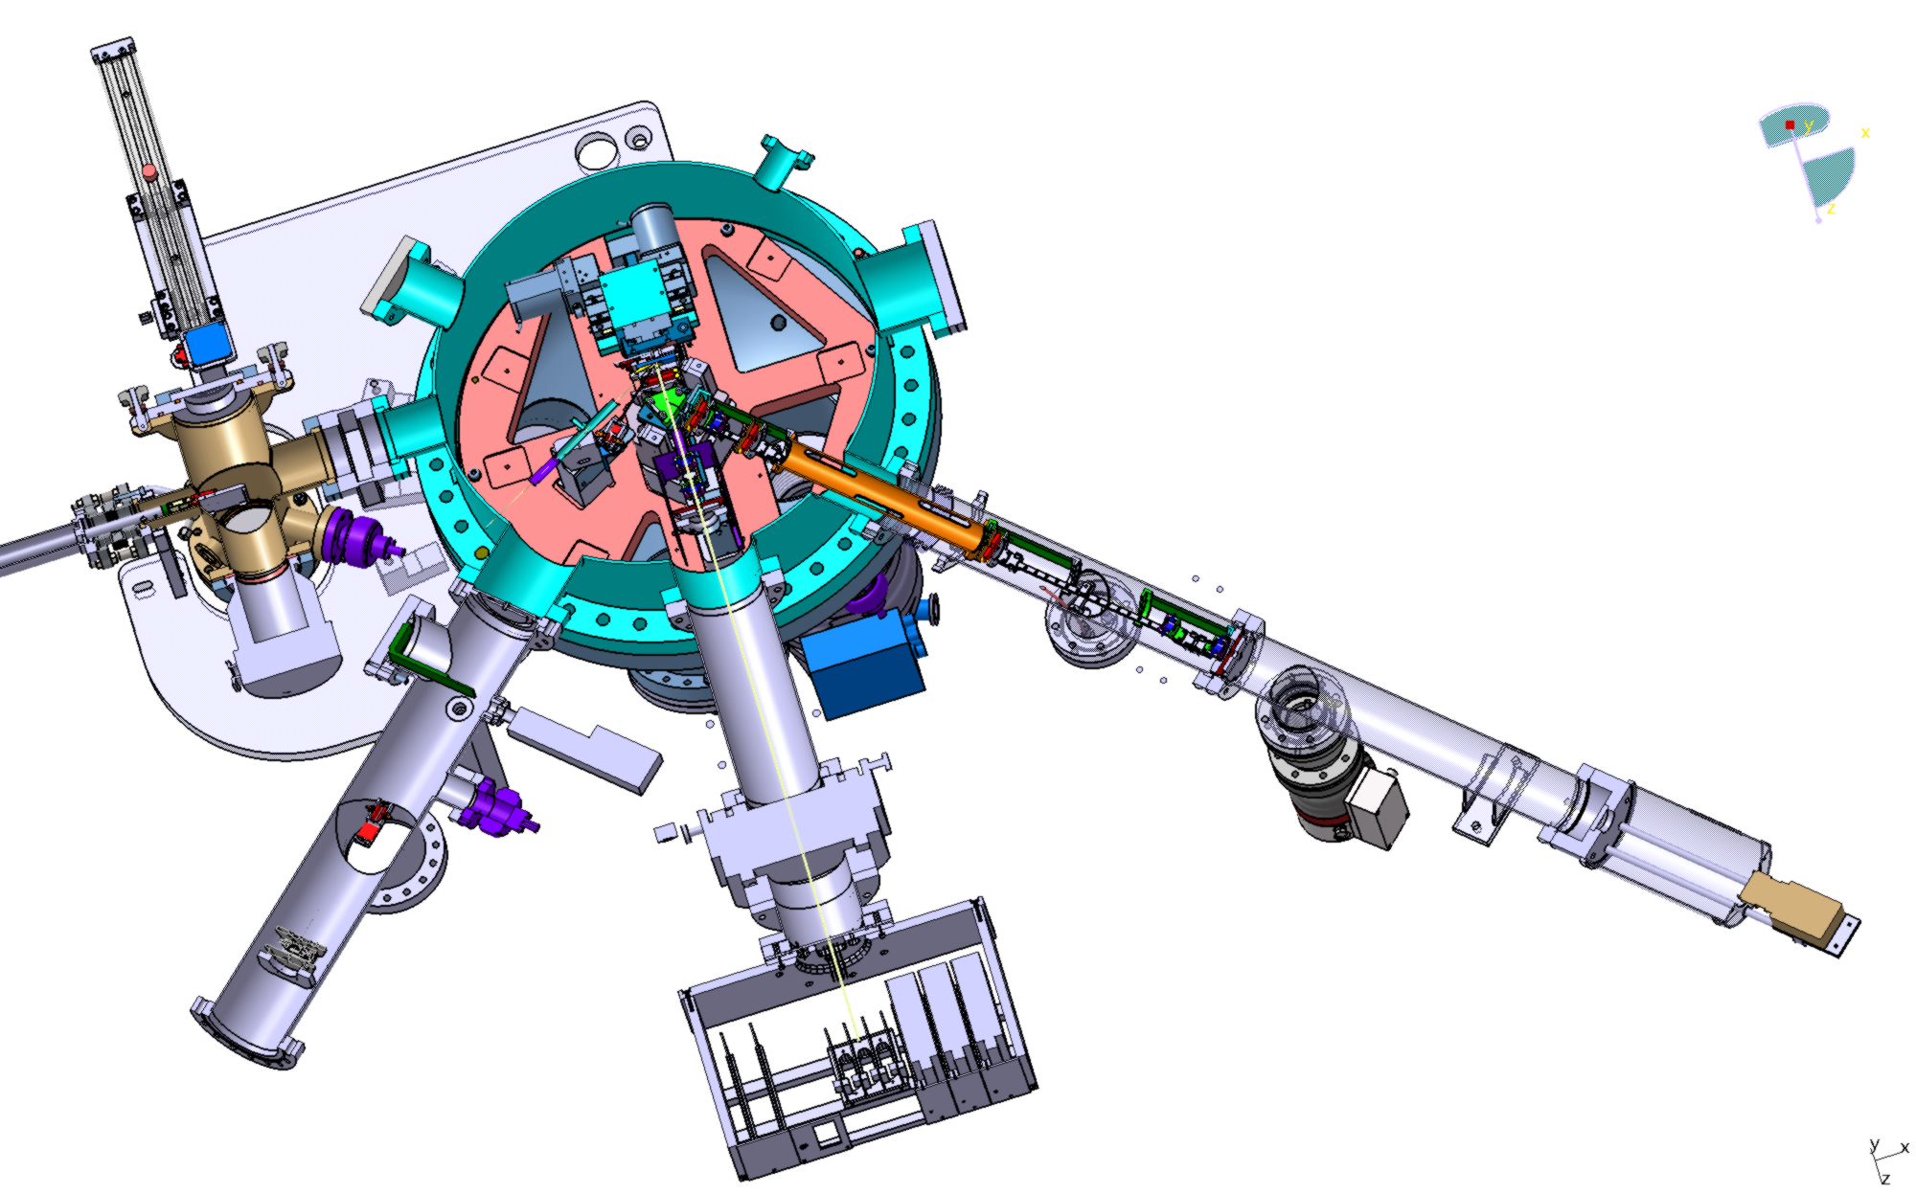
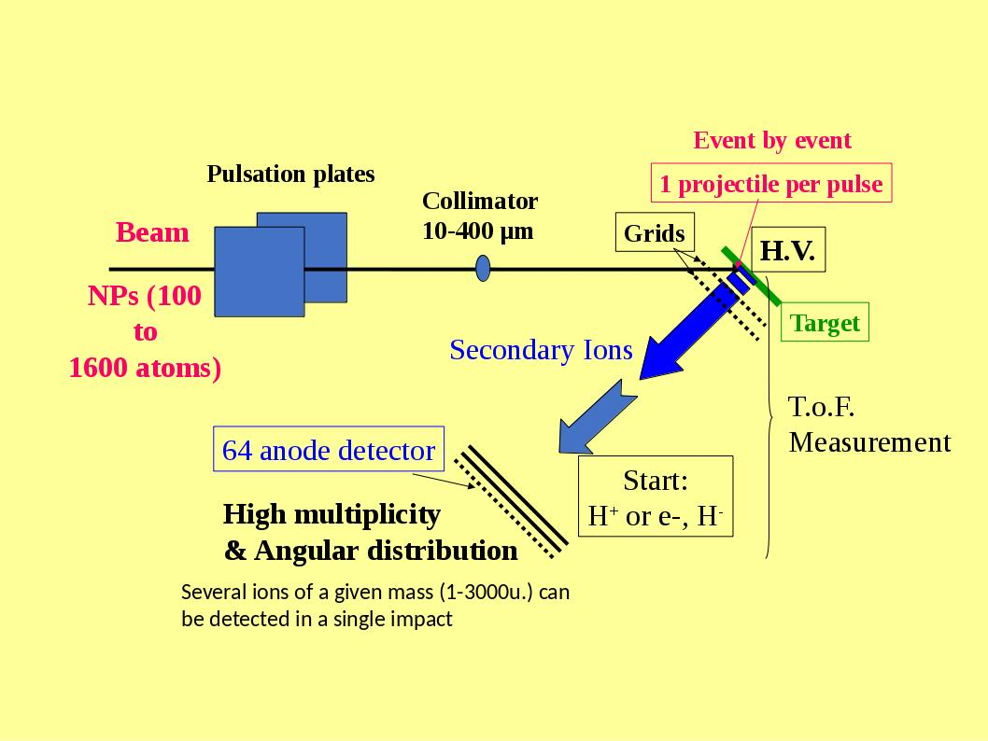
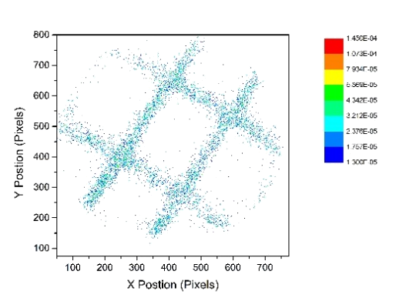
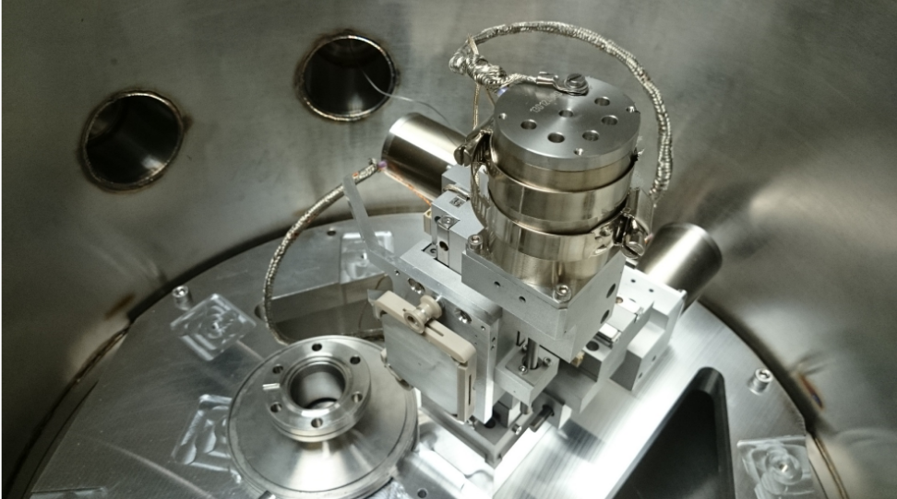
Description de la plateforme : EVE
EVE
Nanoscale ion imaging
Electron or
Proton Emission Microscope
TOF Mass spectrometer
Primary Ions
Secondary ions
15/10/2020
Journée Contrôle et Commande IJCLAB
<numéro>

Slide 8
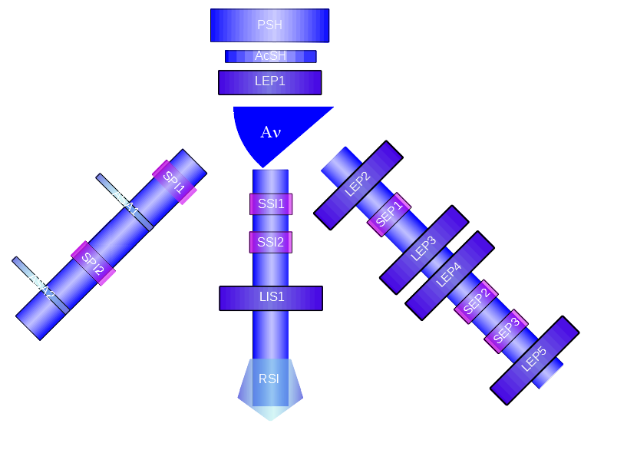
Lignes d’analyses
caméras
Lentilles électrostatiques : LEP, LIS
Déviateurs : SPI, SSI, SEP
Collimateurs ASA1, ASA2
15/10/2020
Journée Contrôle et Commande IJCLAB
<numéro>

Slide 9
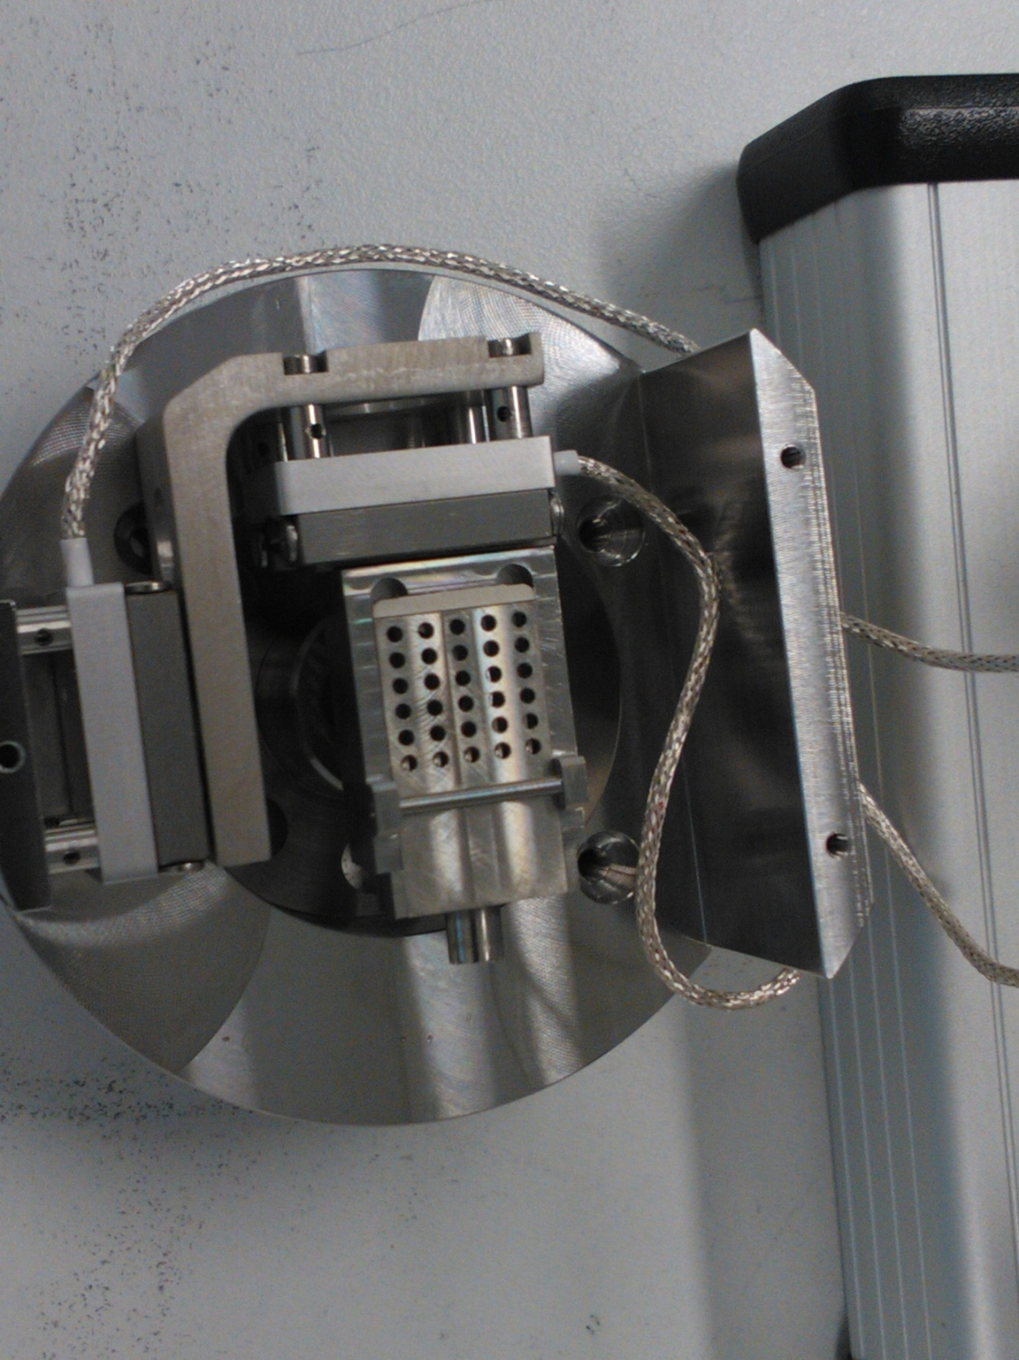
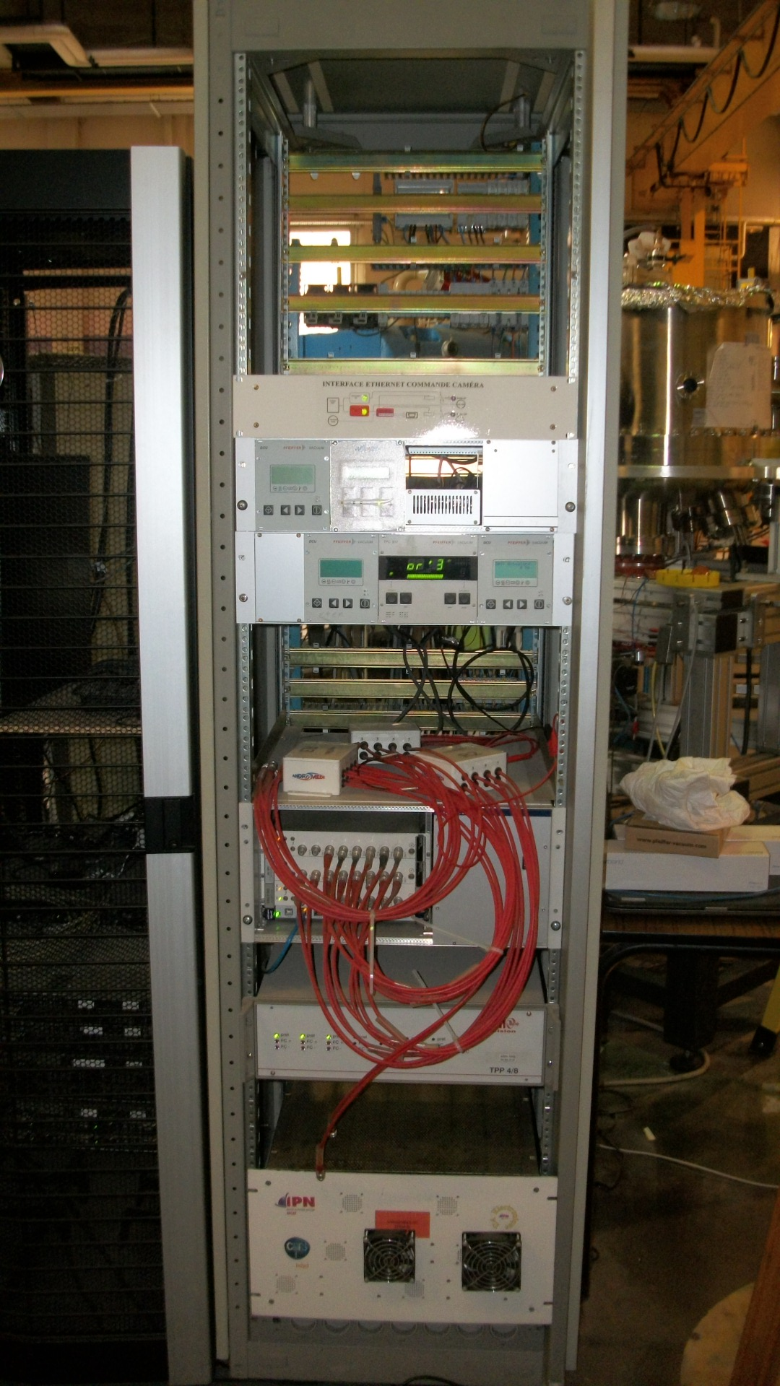
Lignes d’analyses : Instruments
Caméras : Alimentation → connexion ethernet
vidéo → connexion USB
Collimateurs 6x5 et 7x2 : Orsay physics
Connexion USB
Collimateur 6x5
Déviateurs :Module ISEG 24 alimentations
Connexion ethernet
Moteur :Chassis Axmo, Connexion ethernet
Lentilles : 14 Alimentations Spellman +14 relais
commandés par un module ADAM,
conception et assemblage IPNO,
Connexion ethernet
15/10/2020
Journée Contrôle et Commande IJCLAB
<numéro>

Slide 10
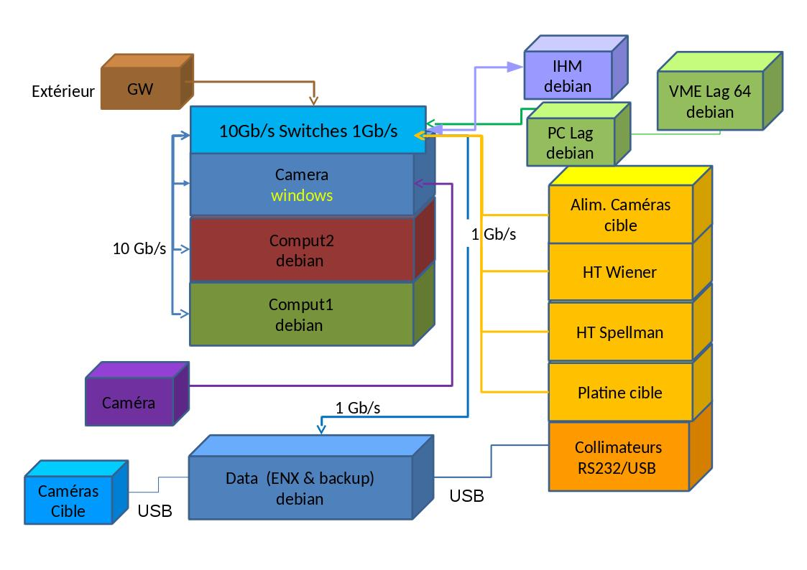
Lignes d’analyses : Rés. informatique
Support réseau
Patrick Lejeannic
15/10/2020
Journée Contrôle et Commande IJCLAB
<numéro>

Slide 11
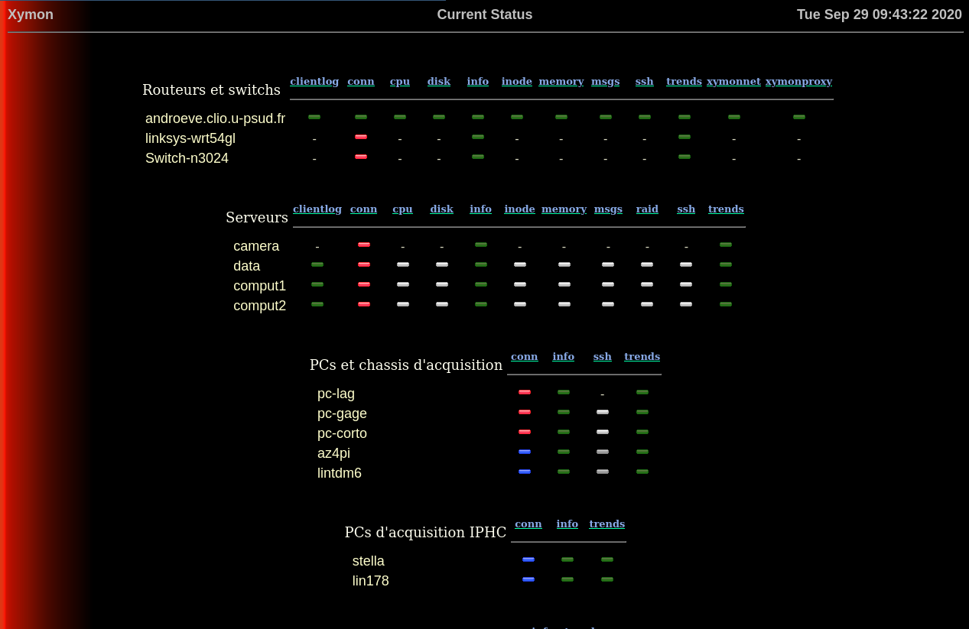
Lignes Analyses : Rés. Informatique
Xymon
15/10/2020
Journée Contrôle et Commande IJCLAB
<numéro>

Slide 12
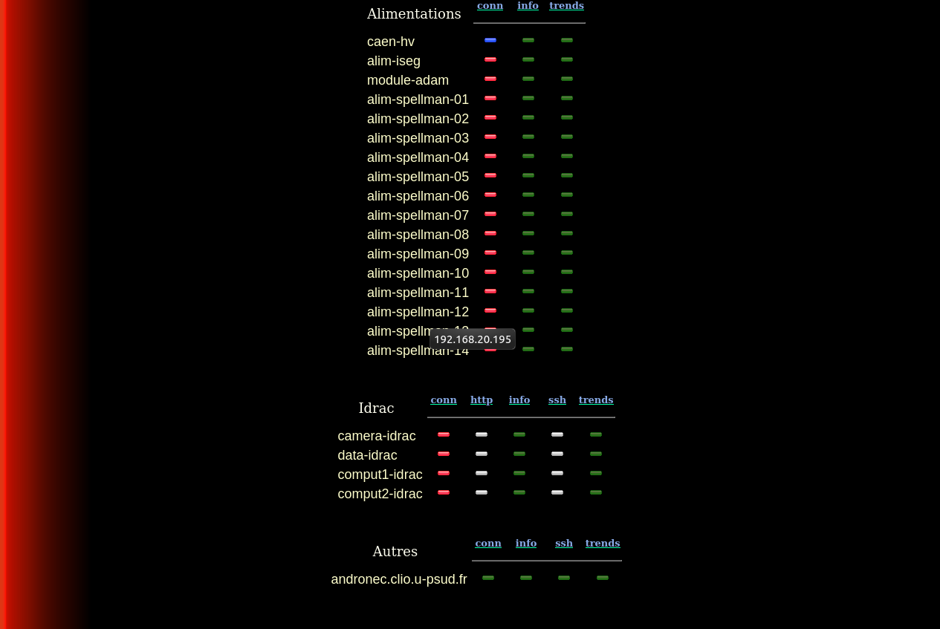
Lignes Analyses : Rés. Informatique
15/10/2020
Journée Contrôle et Commande IJCLAB
<numéro>

Slide 13
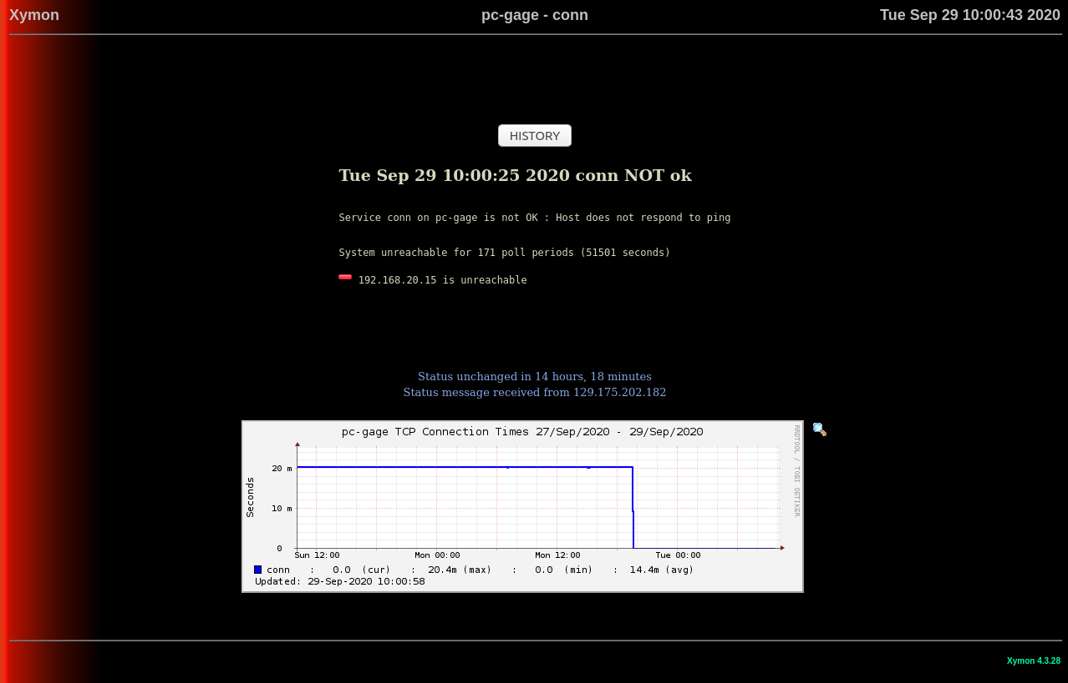
Lignes Analyses : Rés. Informatique
15/10/2020
Journée Contrôle et Commande IJCLAB
<numéro>

Slide 14
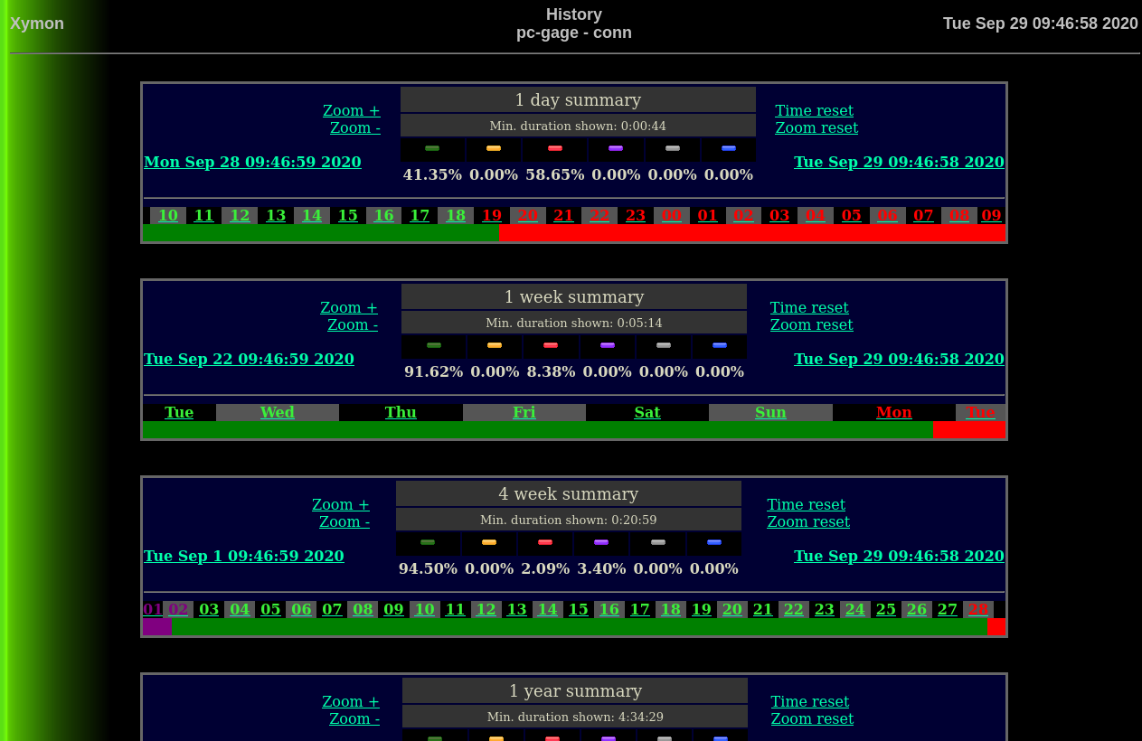
Lignes Analyses : Rés. Informatique
15/10/2020
Journée Contrôle et Commande IJCLAB
<numéro>

Slide 15
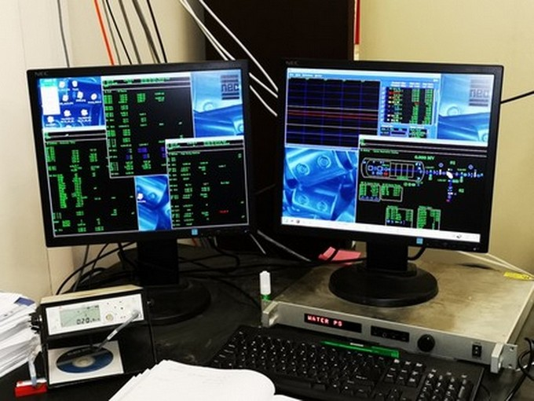
C&C Accélérateur
15/10/2020
Journée Contrôle et Commande IJCLAB
<numéro>

Slide 16
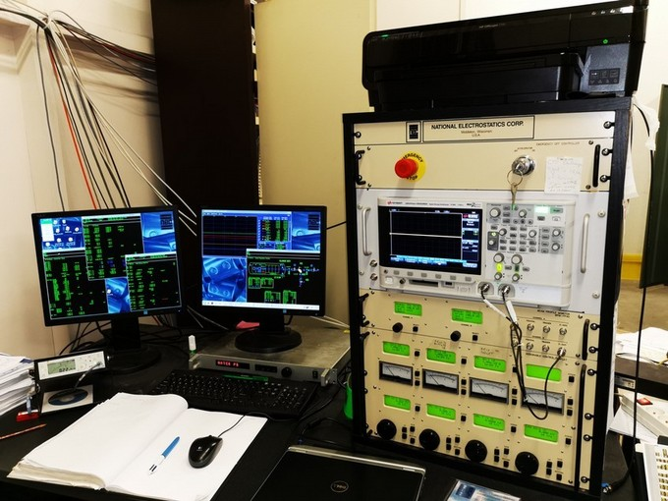
C&C Accélérateur
15/10/2020
Journée Contrôle et Commande IJCLAB
<numéro>

Slide 17
C&C et DAQ (EVE) : DCOD
DCOD (Ada) :(Distributed Caen Orsay DAQ : PMH, CTL, NARVAL, ENX)
Eric Legay, Nicolas Dosme, Xavier Grave
PMH (Posix Memory Handler) : Gestion des ressources buffers
CTL (Common Transport Layer) : Gestion des ressources « connexions » entre ressources buffers
NARVAL ( Nouvelle Acquisition temps-Réel Version. 1.2 Avec Linux) :
Synchronisation des process et utilisation des buffers
ENX () : Permet de contrôler et de communiquer avec l'instrumentation électronique
3 parties : Serveur Soap, ENX core et Drivers
Utilise AWS pour le serveur, drivers à écrire en Ada ou en C
15/10/2020
Journée Contrôle et Commande IJCLAB
<numéro>

Slide 18
C&C et DAQ (EVE) : AWS et Ada
AWS ( Ada Web Server) : Ensemble de bibliothèques Ada pour le développement d’applications Web.
Le serveur (voir plusieurs) est embarqué dans l’application.
Séparation du code et des pages web
Principales fonctionnalités : HTTPS, SOAP, Websocket, cookies,SMTP/POP, LDAP, session, template web pages, etc.
Ada : Quelques points fondamentaux
Langage de programmation pour environnement temps réel, conçu pour répondre à un cahier des charges.
orienté objet, lisibilité, typage fort, traitement des exceptions, les tâches, héritage, exécution distribuée sur le réseau, Interfaçage avec d'autres langages.
Système d’exploitation Linux (Debian)
15/10/2020
Journée Contrôle et Commande IJCLAB
<numéro>

Slide 19
C&C et DAQ (EVE) : IHM
Dans le futur : 1 Serveur ENX ?
Navigateur
AWS
ENX
Serveur
Web
C&C
Client
Instruments
Langages utilisés :
Pages Web : HTML, css, javascript
Serveur : Ada
15/10/2020
Journée Contrôle et Commande IJCLAB
<numéro>

Slide 20
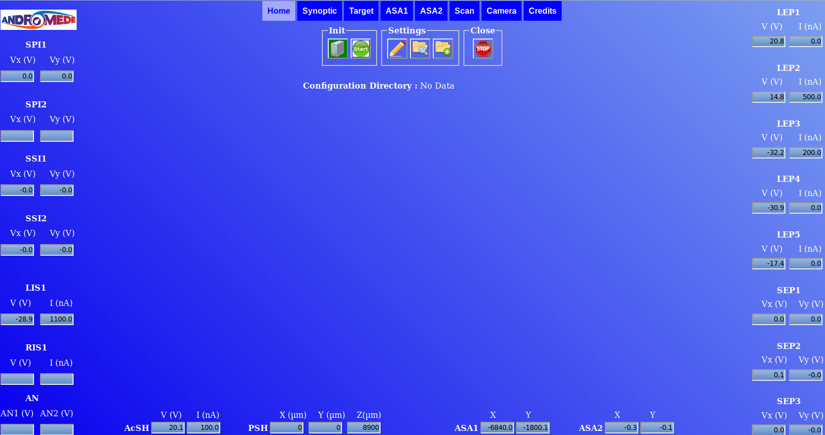
C&C et DAQ (EVE) : IHM
15/10/2020
Journée Contrôle et Commande IJCLAB
<numéro>

Slide 21
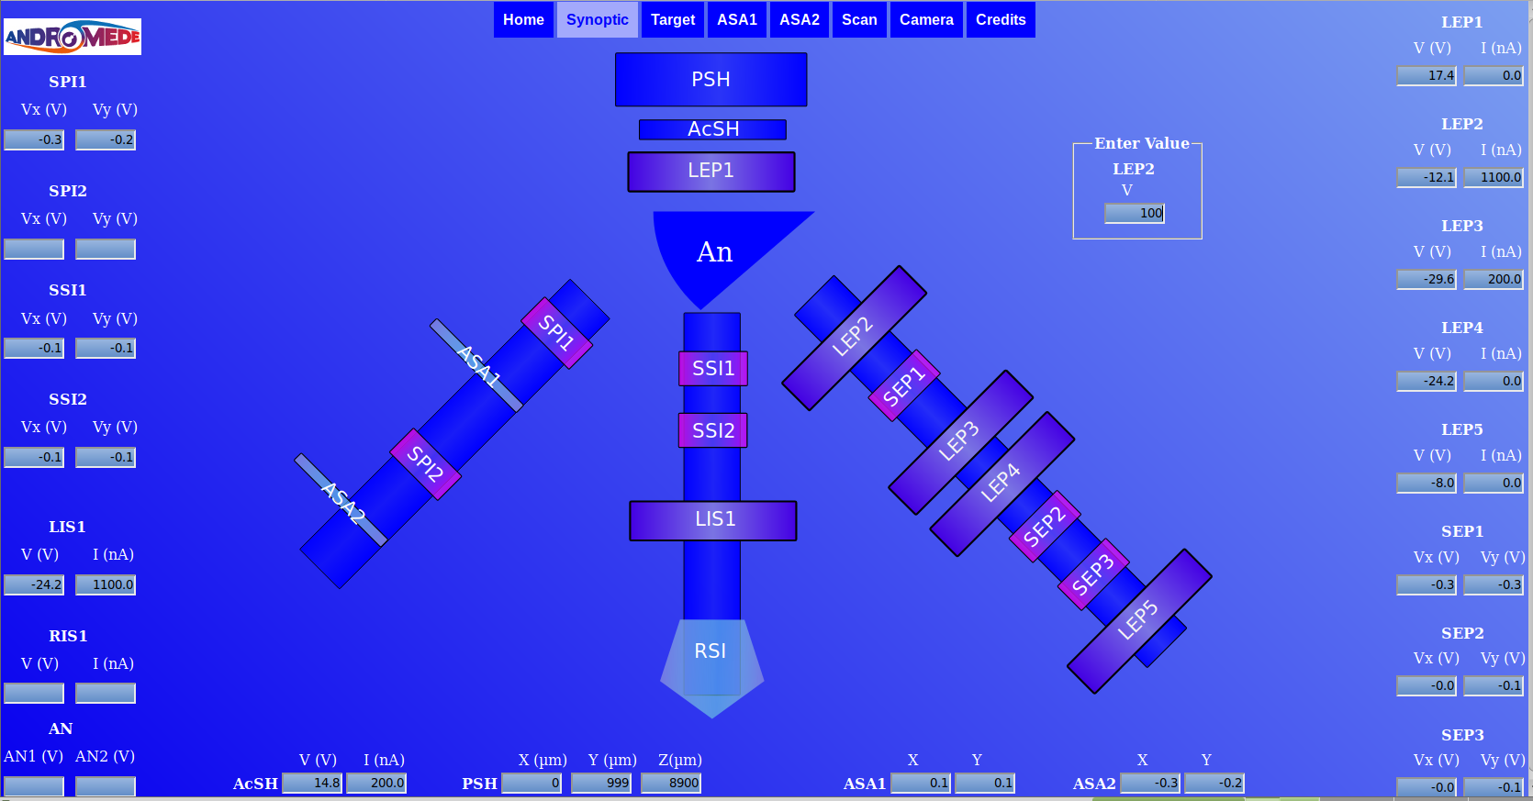
C&C et DAQ (EVE) : IHM
15/10/2020
Journée Contrôle et Commande IJCLAB
<numéro>

Slide 22
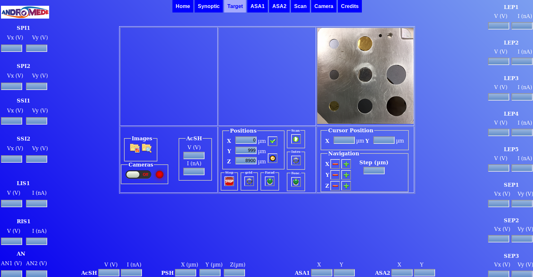
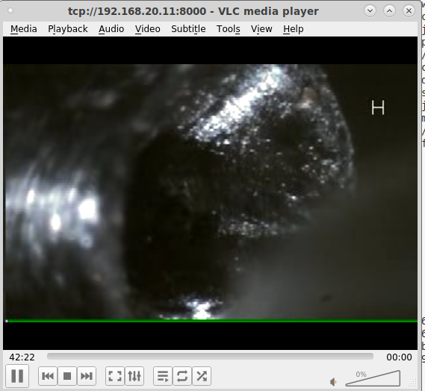
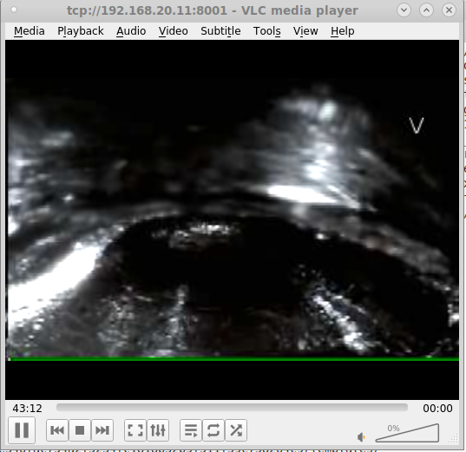
C&C et DAQ (EVE) : IHM
15/10/2020
Journée Contrôle et Commande IJCLAB
<numéro>

Slide 23
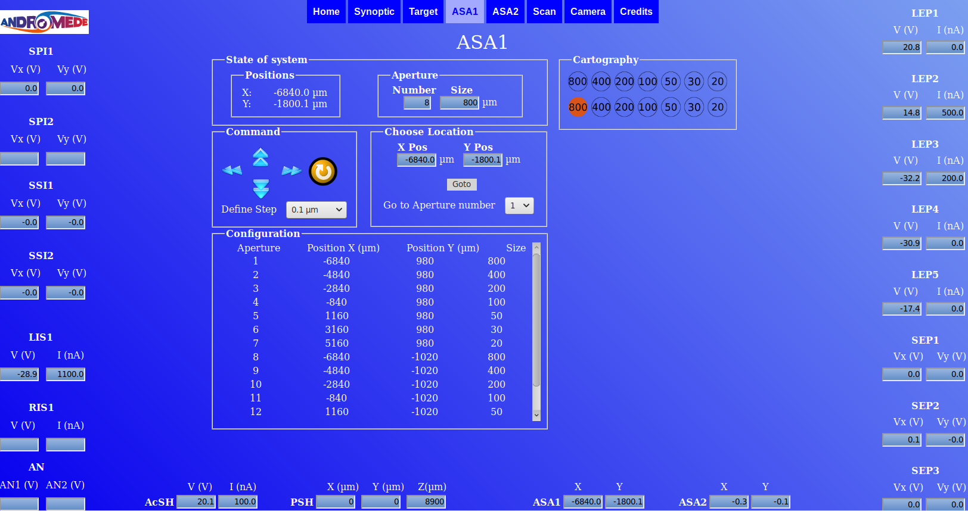
C&C et DAQ (EVE) : IHM
15/10/2020
Journée Contrôle et Commande IJCLAB
<numéro>

Slide 24
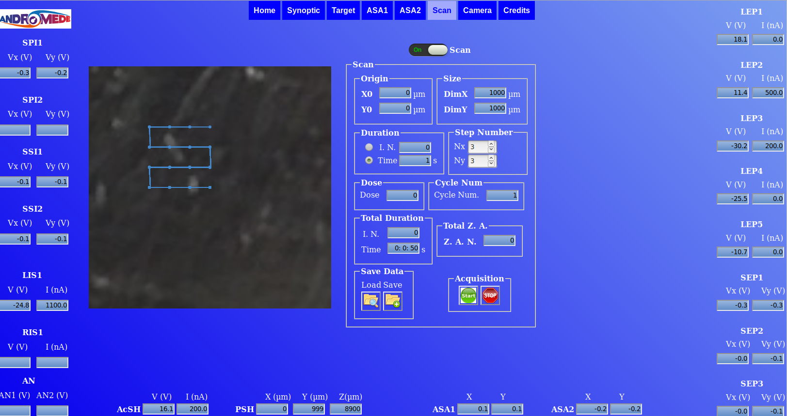
C&C et DAQ (EVE) : IHM
15/10/2020
Journée Contrôle et Commande IJCLAB
<numéro>

Slide 25
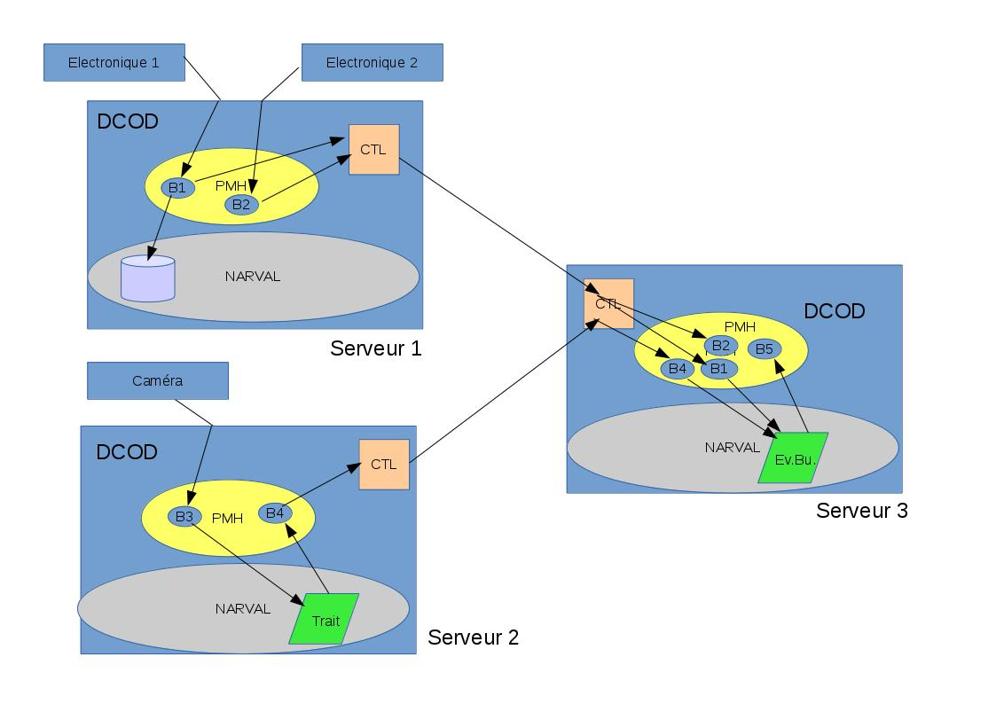
C&C et DAQ (EVE) : DCOD
15/10/2020
Journée Contrôle et Commande IJCLAB
<numéro>

Slide 26
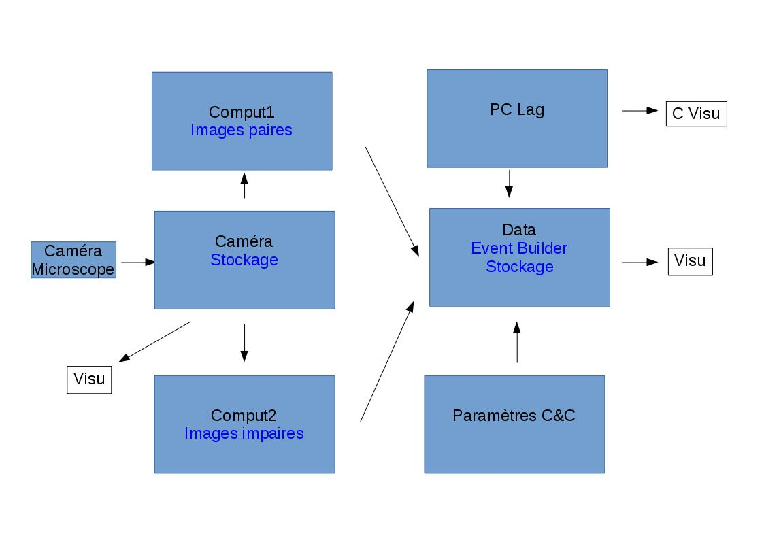
C&C et DAQ (EVE) : Event Builder
Développeur Event Builder
Nicolas Dosme
15/10/2020
Journée Contrôle et Commande IJCLAB
<numéro>

Slide 27
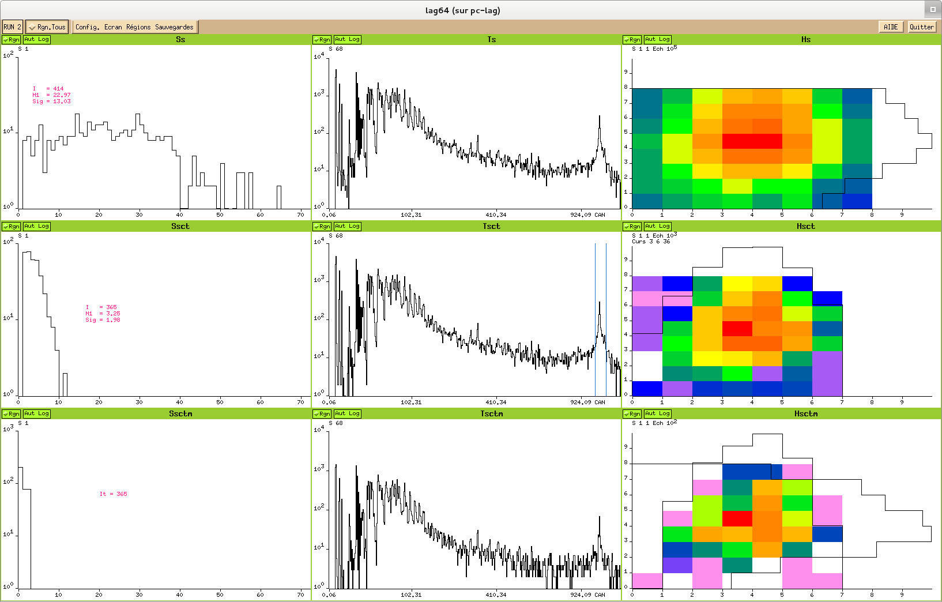
C&C et DAQ (EVE) : Cvisu
Only 414 IMPACTS
Spot size 200 µm
Au₄₀₀⁴⁺
12 MeV
Ss
Ts
Hs
414 impacts
30 H⁺/impact
Bradykinin
(M=1060 u)
C = 2.10⁻⁴ M
Ssct
Tsct
Hsct
Multiplicity (M+H)⁺
Silicon Wafer
<M> = 3.26
15/10/2020
Mon exposé - Lieu - Titre
<numéro>

Slide 28
Merci de votre attention
15/10/2020
Mon exposé - Lieu - Titre
<numéro>

Slide 29
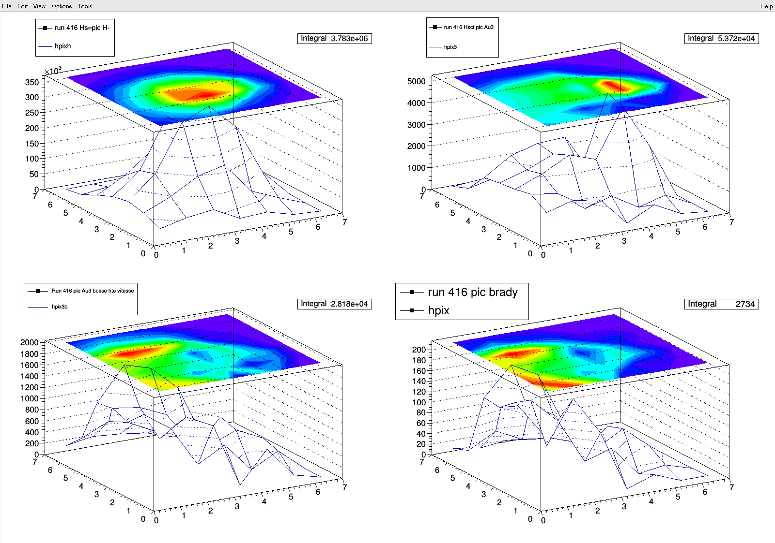
H⁻
Au₃⁻, low energy
Au₃⁻, High energy
Bradykinin (M-H)⁻
15/10/2020
Mon exposé - Lieu - Titre
<numéro>

